Slide 1
Z7 的声子收集效率
李志恒 · 明尼苏达大学 · SuperCDMS SNOLAB Run 4 · 2026 年 9 月
github.com/ZhihengLi0/urop → snolab_run4_phonon_pulse_analysis/collection_efficiency/
1

Slide 2
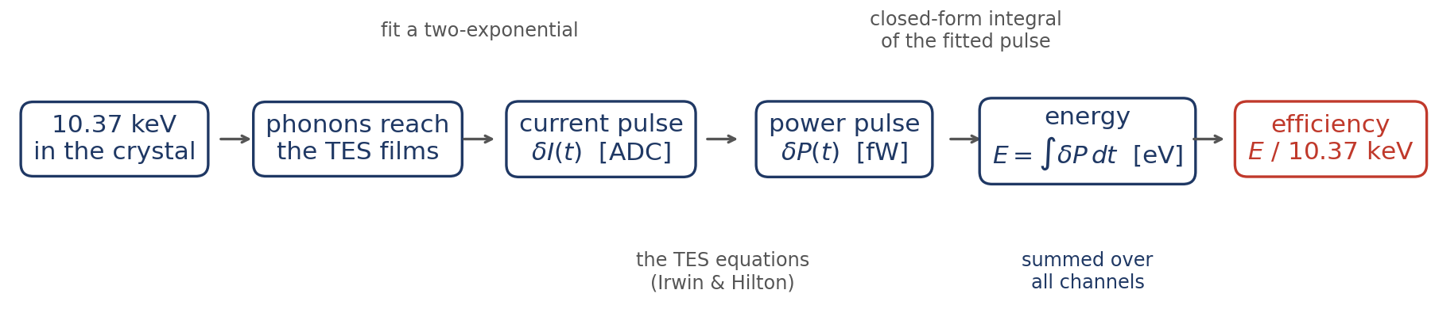
主要思路
对于在 0 V 下工作的探测器（没有 NTL 效应）：
收集效率 = TES 吸收的能量（所有通道求和） ÷ 事件放进晶体的 10.37 keV
样本：Z7，Ge 活化的 K 线事件，来自 SNOLAB R4（2207 个事件，30 个 series，11 个通道）。
2

Slide 3
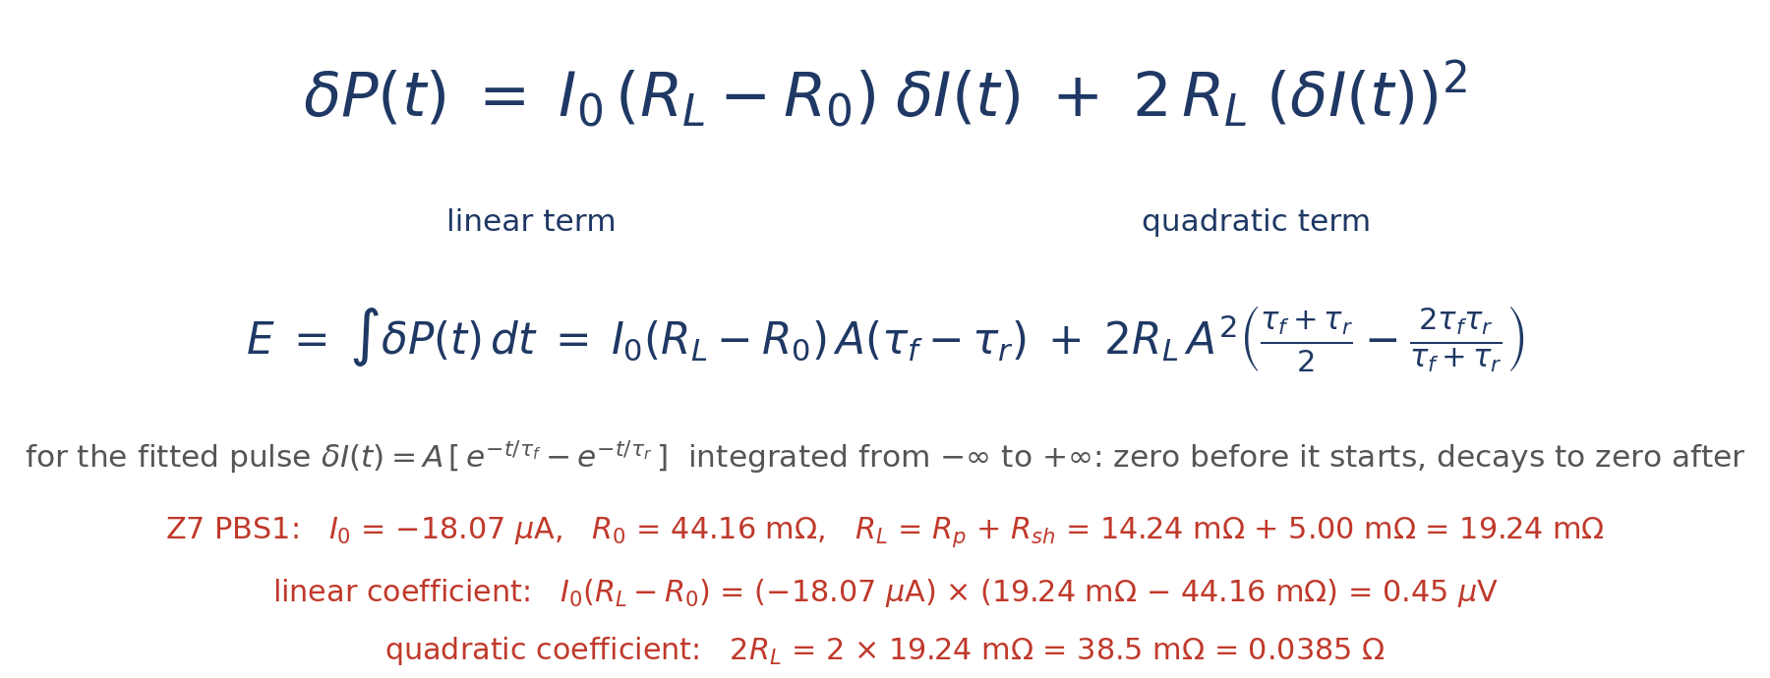
公式和它需要的两个数
采用 CDMS 收集效率文档里的 Method 1
δP = 电流变化 δI 之后焦耳热的变化量：一个线性项，加一个很小的二次项。
I₀：工作点上流过 TES 的电流 · R₀：工作点上 TES 的电阻 · R_L = R_p + R_sh：负载电阻（R_p 寄生电阻，R_sh 分流电阻）· δI：电流的变化，来自波形
文档里还有一个 Method 2：换成我们的符号是 δP = I₀(R_L − R₀)·δI − R_L·(δI)² —— 线性项相同，只有二次项不同，能量低 1.7%（PBS1，15 个事件的中位数）。
来源：Antoine Rehberg 的 CDMS wiki 页面 Collection Efficiency Analysis — confluence.slac.stanford.edu/spaces/CDMS/pages/542577254
3

Slide 4
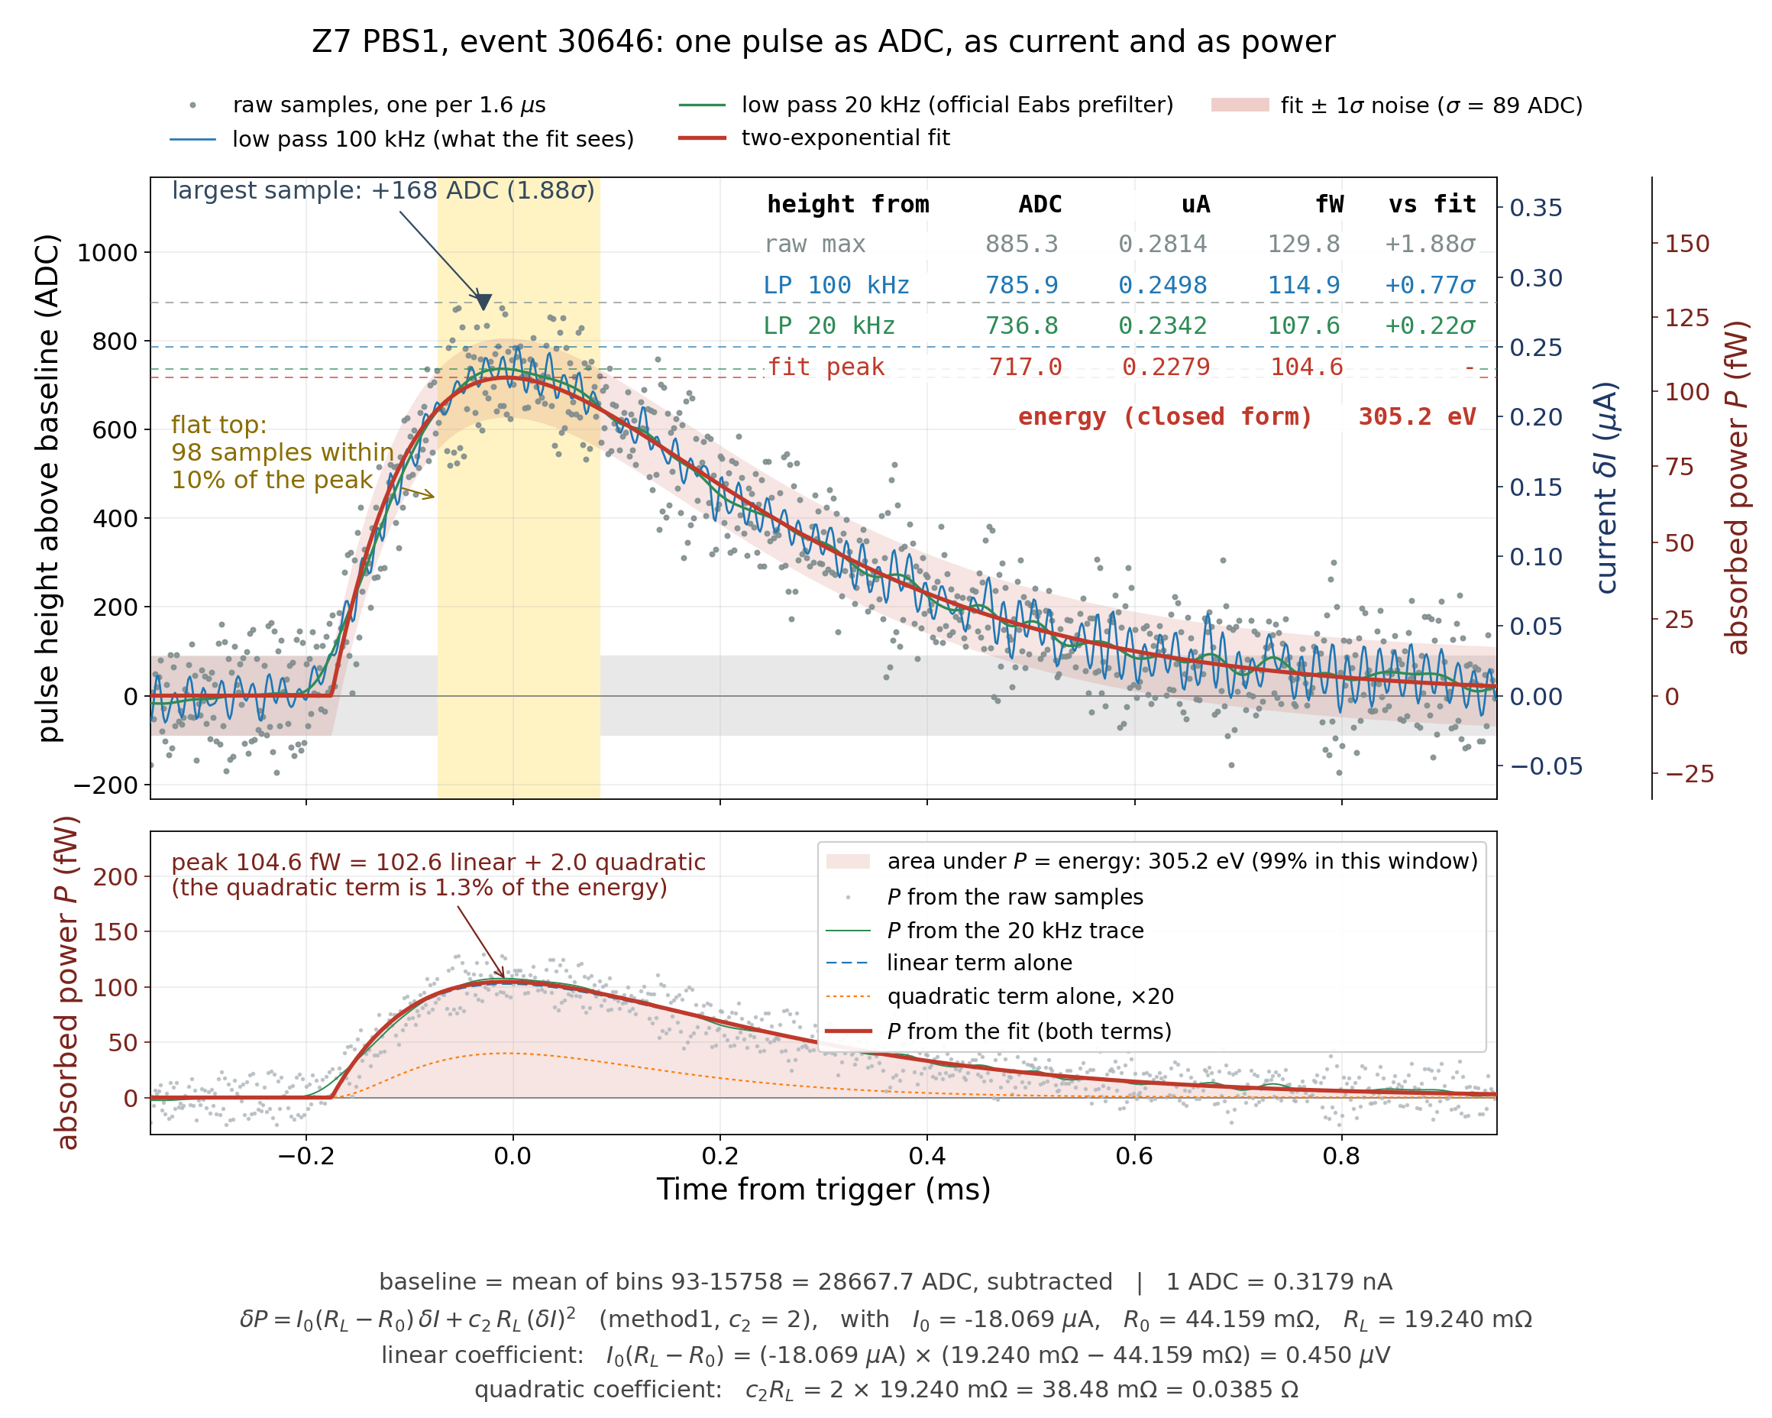
例子：一个脉冲
Z7 PBS1，事件 30646： 同一条波形，读成 ADC 计数、读成电流、读成功率
双指数拟合用的是 100 kHz 低通之后的波形（蓝线），不是原始采样点；原始采样点只是画出来对照。
4

Slide 5
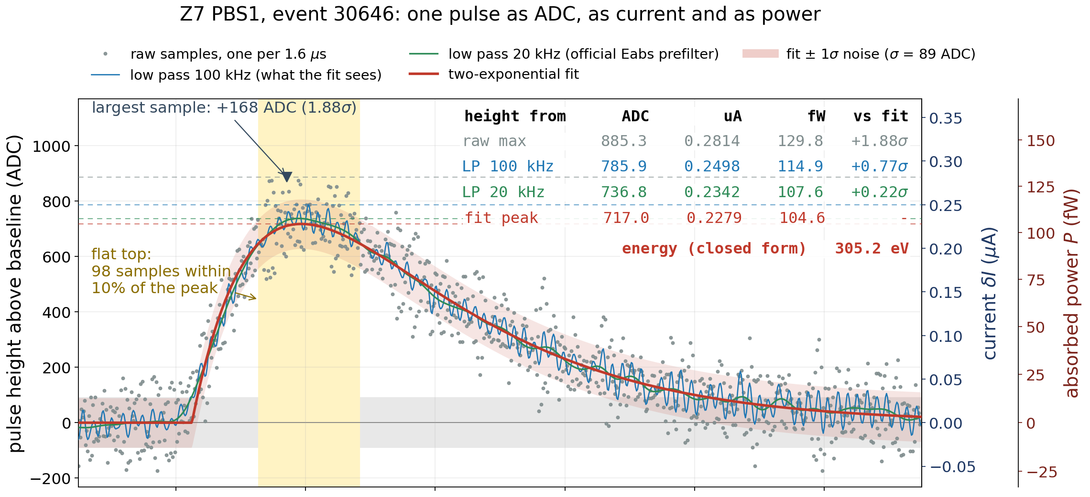
脉冲高度：从拟合取，不从最大的采样点取
5

Slide 6
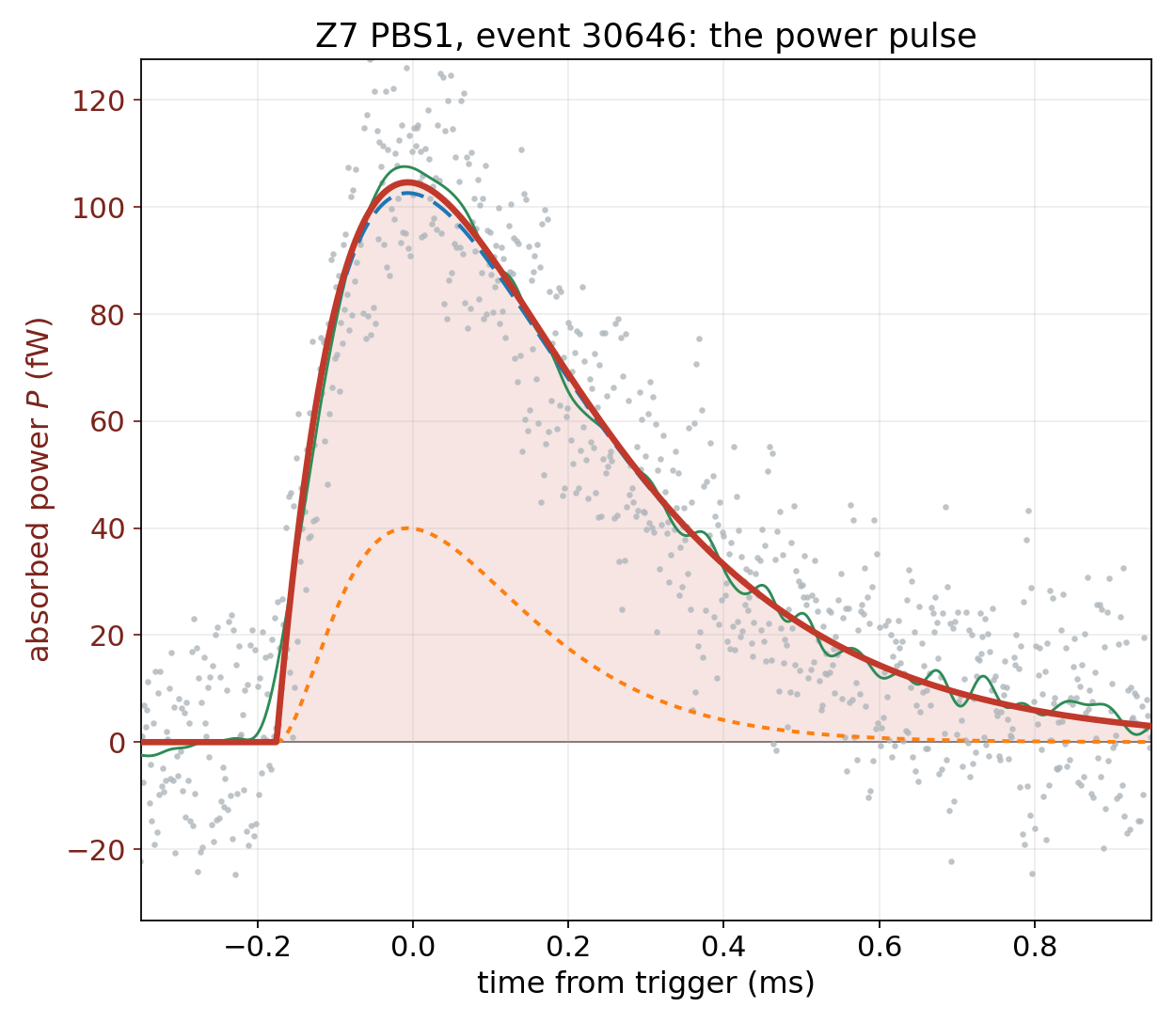
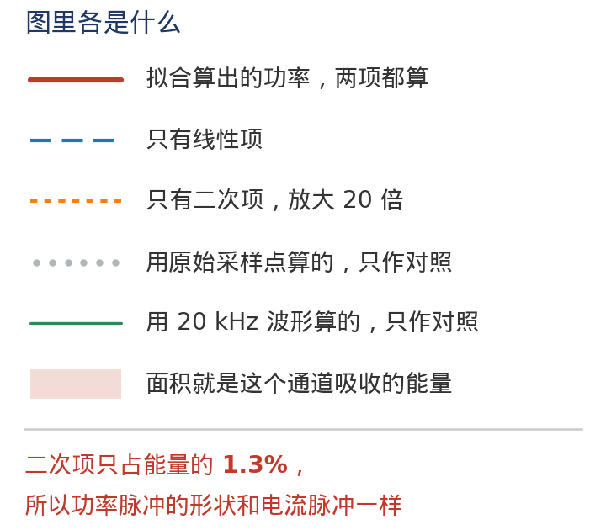
功率脉冲，它的面积就是能量
6

Slide 7
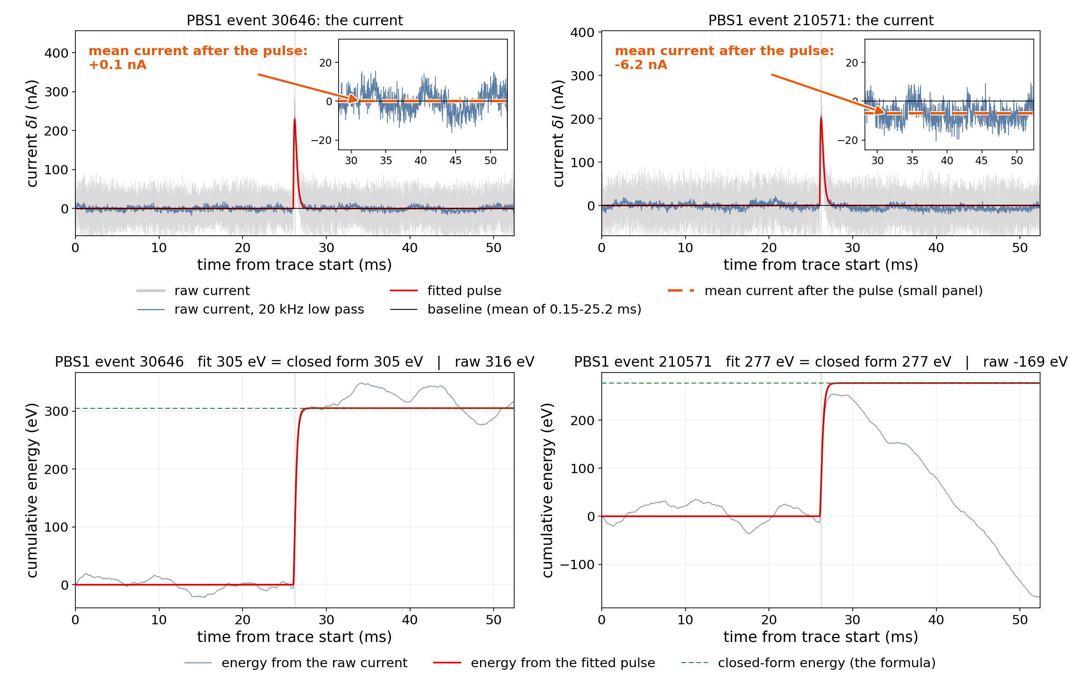
为什么对拟合积分，不是对原始数据
上：这两个事件的原始电流；右上角小图把脉冲之后的基线放大。下：由原始电流累计的能量（灰）和由拟合累计的能量（红）。
右：脉冲过后电流比基线低 6 nA —— 埋在 28 nA 的噪声里看不出来，但 24 ms 积下来就是 −420 eV：原始 −169 eV，拟合 277 eV。
7

Slide 8
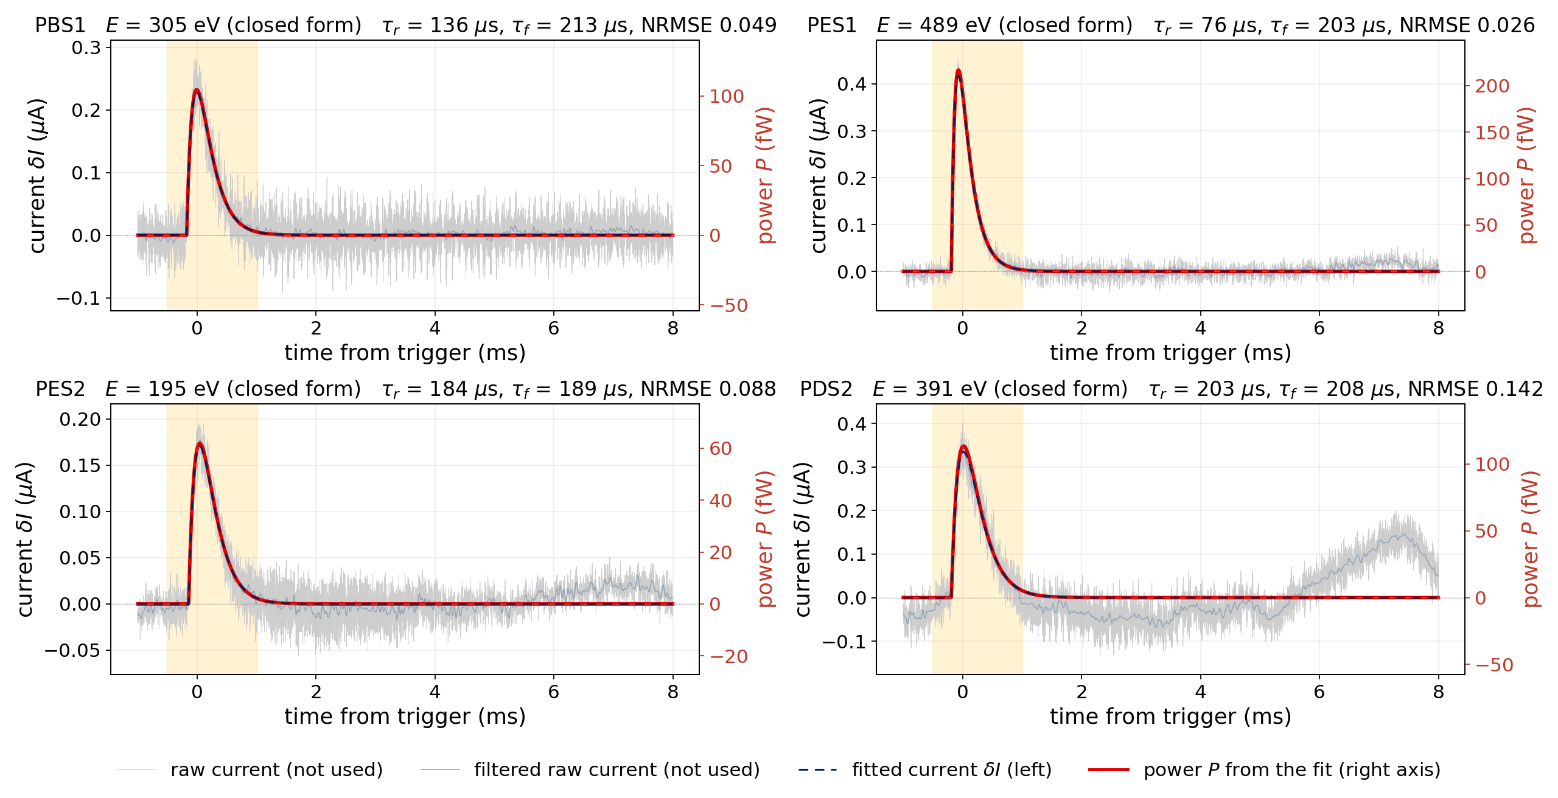
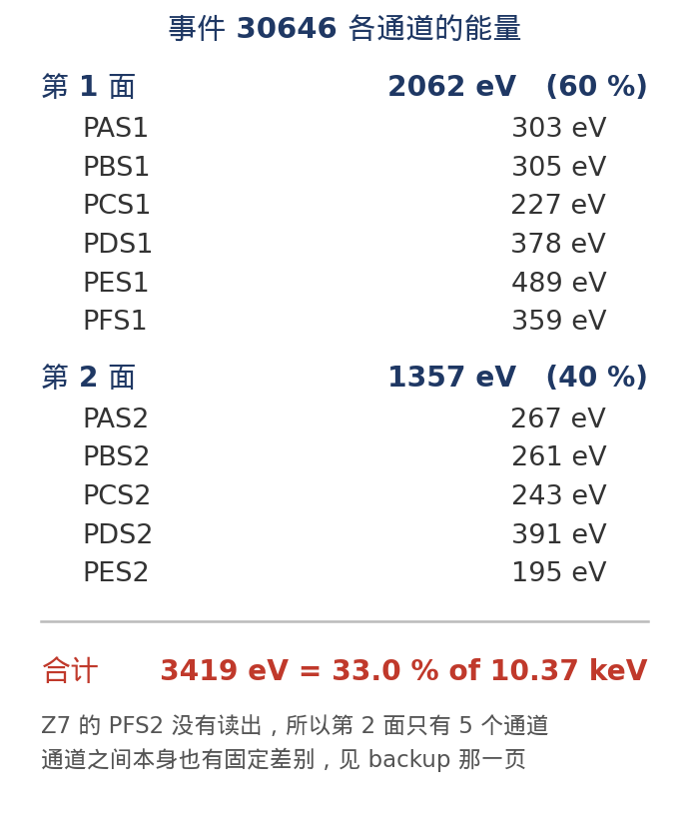
同一个事件的其他通道：加起来是 33%
Z7 事件 30646；11 个通道里的 4 个
各通道分到的能量很不均匀：60% 落在第 1 面；PES1 一个通道就有 489 eV，而 PES2 只有 195 eV。
11 个通道加起来：3419 eV = 10.37 keV 的 33.0%。 PDS2（右下）有一个缓慢的大起伏。
8

Slide 9
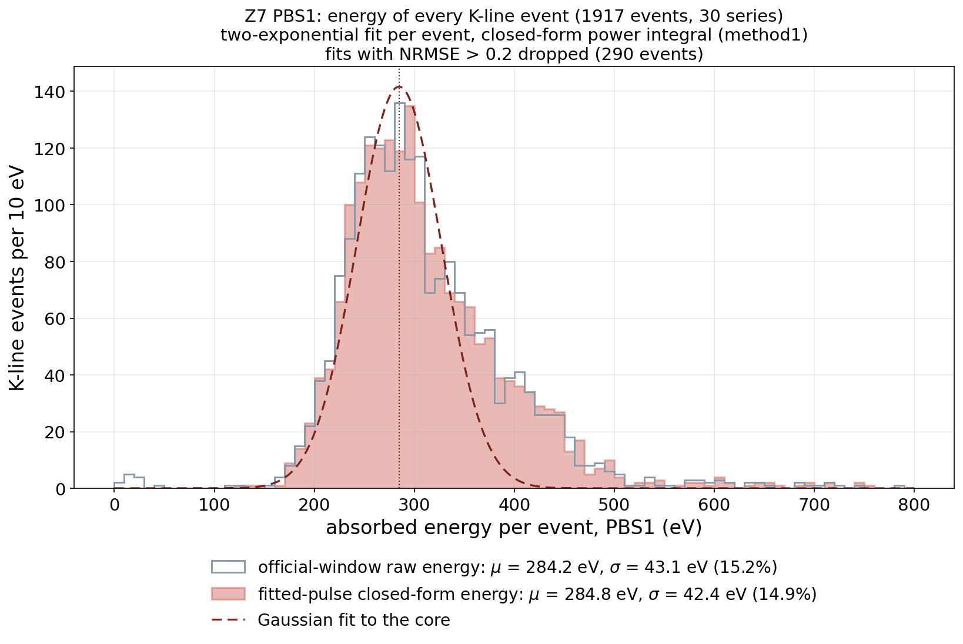
现在看所有事件：一个通道给出又宽又歪的分布
PBS1，1917 个 K 线事件，每个事件一次拟合、一次积分
红色：来自拟合。灰色：官方窗口在原始波形上算的。峰位只差 0.2%。
峰 285 eV，宽度 15% —— 这可是一条能量固定的谱线。
往右拖的尾巴，是发生在这个通道附近的事件。
单通道的宽度是事件位置，不是噪声。
9

Slide 10
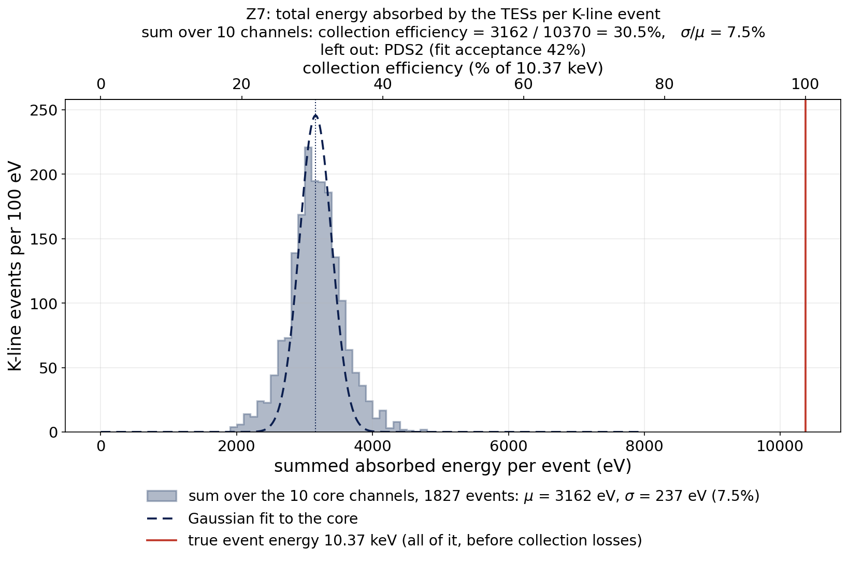
各通道求和：30.5%
每个 K 线事件被 TES 吸收的总能量
10 个通道求和，1827 个事件：3162 eV = 30.5%，宽度降到 7.5% —— 位置效应抵消了。
PDS2 不算在内：它只有 42% 的事件能拟合上，而这些事件都发生在它附近。
收集效率 30.5% ± 2.3%（σ/μ = 7.5%）。
红线：10.37 keV —— 三分之二的能量根本没到 TES。
10

Slide 11
总结，以及还没落实的
电流脉冲通过 TES 方程变成功率脉冲；功率下面的面积就是能量。
能量用拟合脉冲来算，所以不受峰值噪声和基线漂移的影响。
Z7 把一个 10.37 keV 事件的 30.5% ± 2.3%（σ/μ = 7.5%）吸收进 TES，10 个通道求和。 CDMS 文档在 R37 CUTE tower 上得到的是 26–41%。
还没落实：只做了 Z7 · Z7 的偏压没有确认（按 0 V 算） · 没有 dI/dV · PDS2 没有算进去 · 12.5% 的事件在任何通道都拟合不上。
11

Slide 12
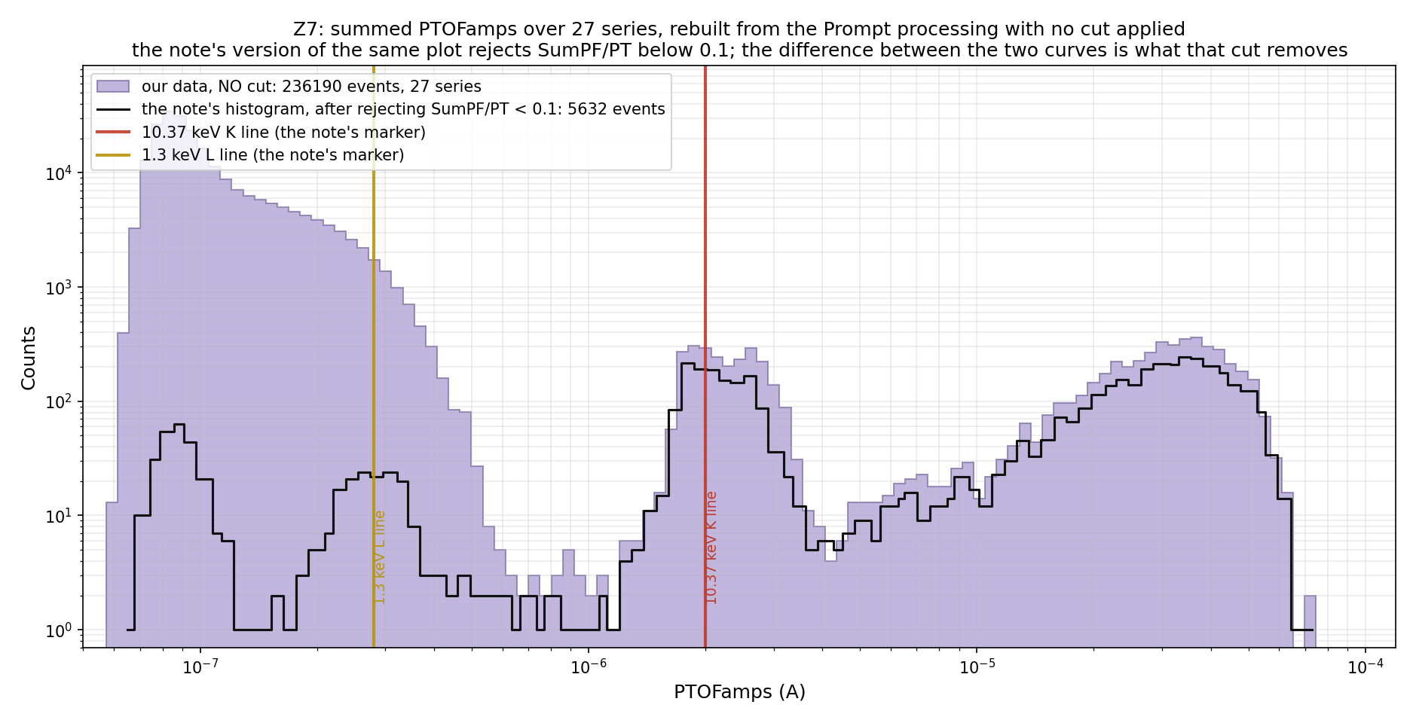
Backup — 事件谱
12

Slide 13
Backup — 文档里的两个 Method
δP = I₀(R_L − R₀)·δI + c₂·R_L·(δI)² c₂ = 2 是 Method 1（本报告用的），c₂ = −1 是 Method 2
两者只有二次项不同：能量差 1.7%（PBS1，15 个事件的中位数）—— 远小于单通道 15% 的宽度和求和后 7.5% 的宽度。
完整方程里的电感项需要 L 和 loop gain，要从 dI/dV 来，MSI 上这些 series 没有这个数据；这一项被忽略。
官方 Eabs（触发在第 16383 点，基线是 93..15758 点的平均，5 阶 20 kHz 预滤波，窗口 −0.5/+1 ms，同一个公式）复现到 0.2%；直方图页上的灰色轮廓就是它。
13

Slide 14
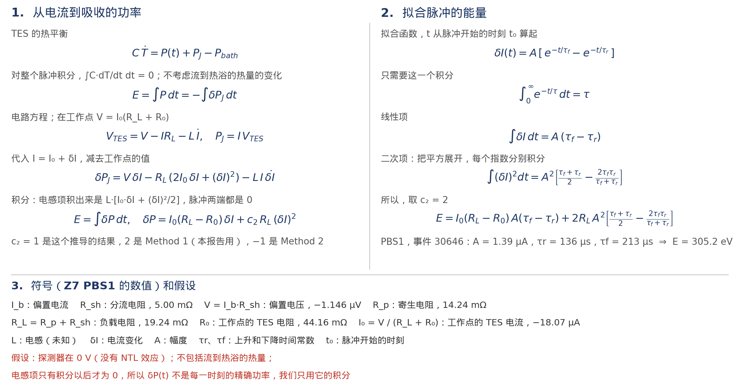
Backup — 公式推导和逻辑
14

Slide 15
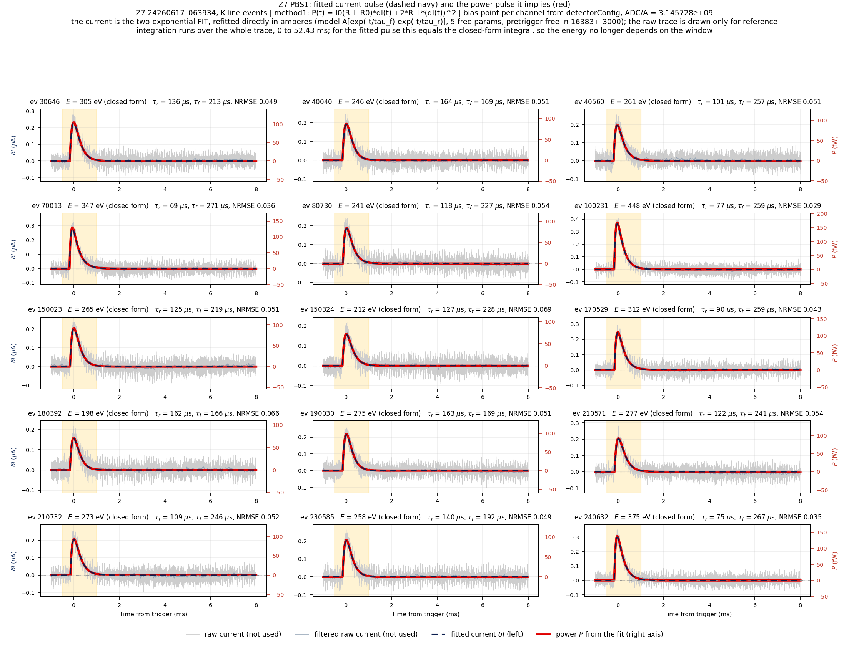
Backup — 15 个事件，拟合电流和功率（PBS1）
15

Slide 16
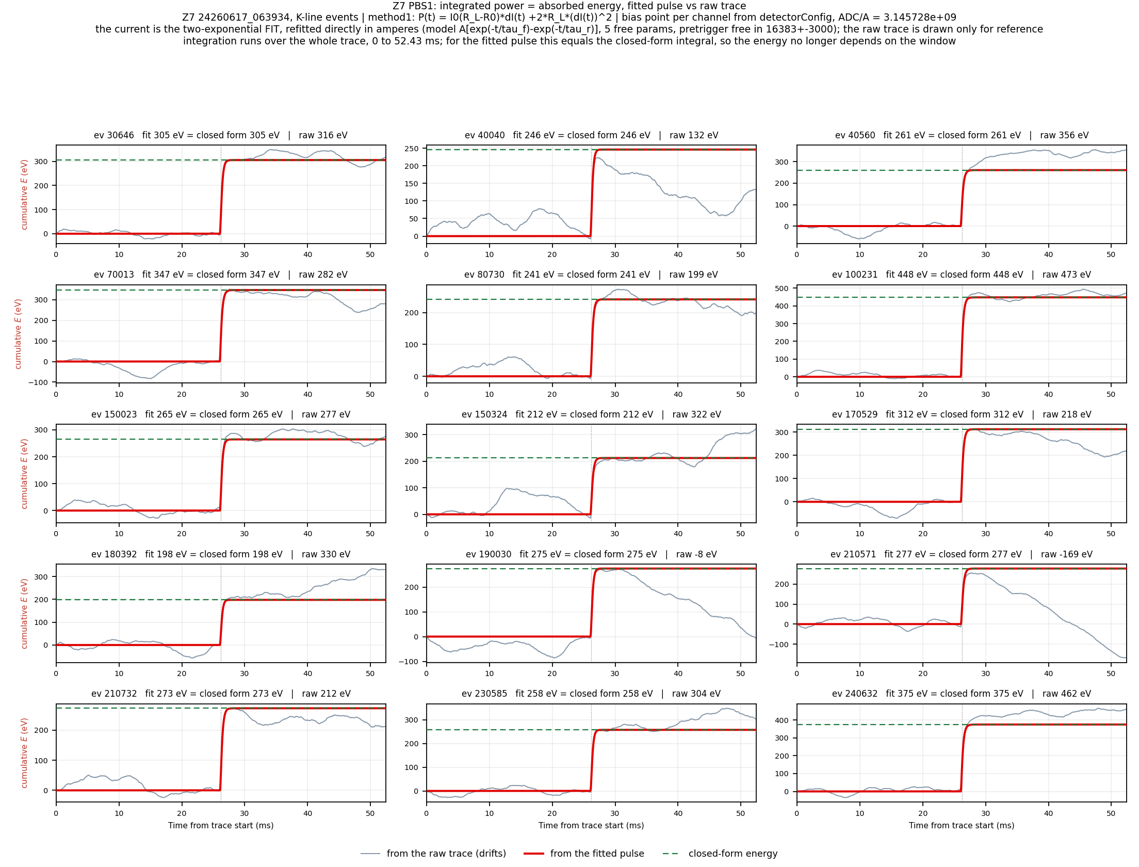
Backup — 15 个事件，累计能量（PBS1）
16

Slide 17
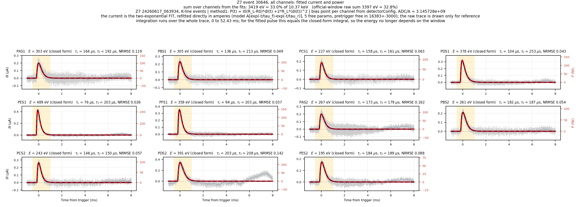
Backup — 事件 30646，全部通道
17

Slide 18
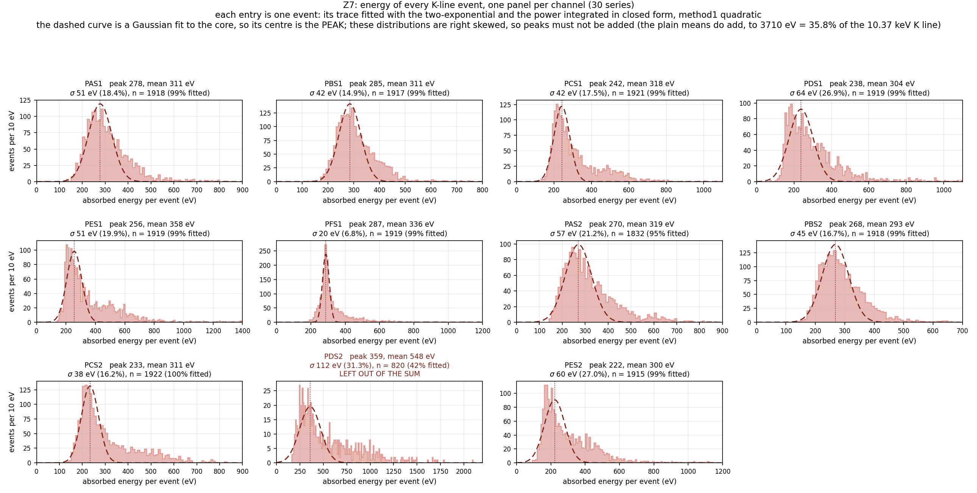
Backup — 每个通道的能量分布
18

